Slide 1
Présentation de la filière pharmacie
Nachos et Hyper’ion

Slide 2

Mais dis moi c’est quoi la pharmacie ?

Slide 3
Mais dis moi c’est quoi la pharmacie ?
Le pharmacien est un professionnel de santé spécialiste du médicament, des dispositifs médicaux et de leurs contrôles.
C’est une filière professionnalisant, multidisciplinaire combinant les matières scientifiques, pharmaceutiques et médicales.
« De par l'étendue de leurs connaissances, les pharmaciens sont parmi les rares personnes à pouvoir appréhender l'ensemble du monde réel »
Pierre-gilles de Gennes, Prix Nobel

Slide 4
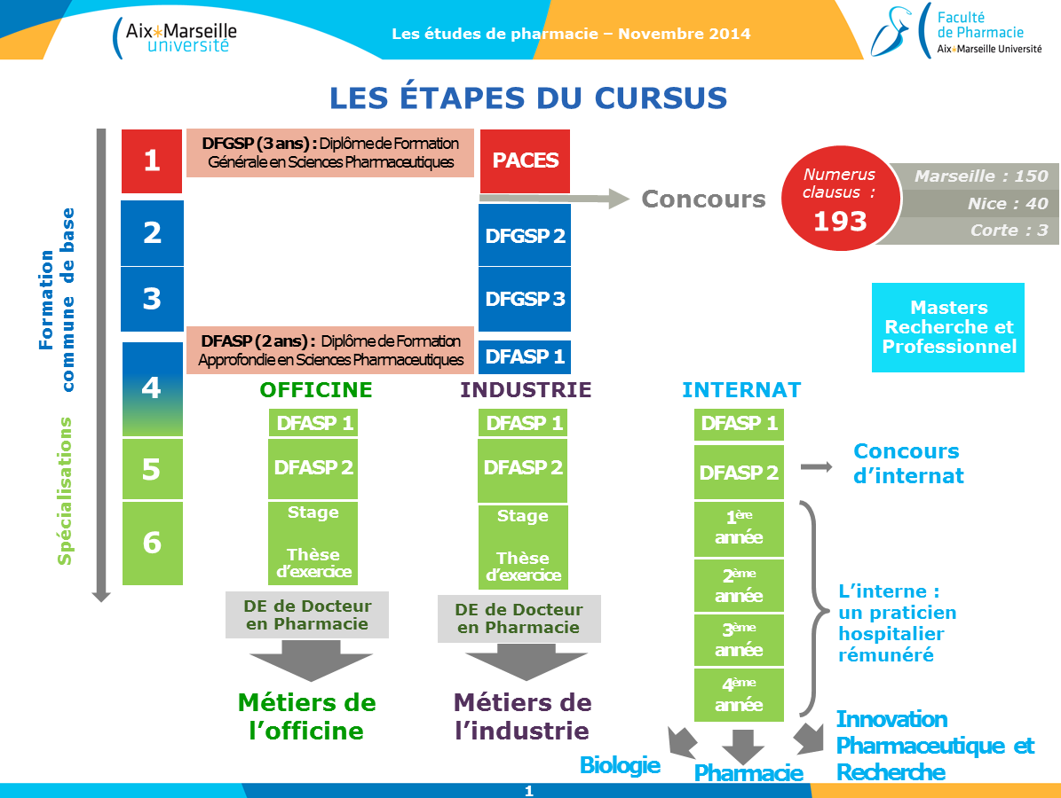
« Comment devient-on pharmacien ? »

Slide 5
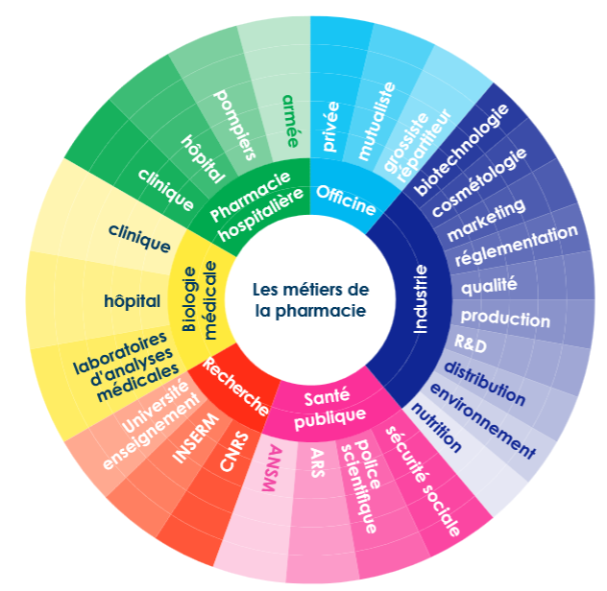
« Mais pharmacien c’est juste vendre
des médicaments ? »
La réponse est NON !
Il existe une très grande variété de métiers que peut exercer un pharmacien !
Ce n’est en aucun cas réduit à uniquement « vendre des médicaments »

Slide 6
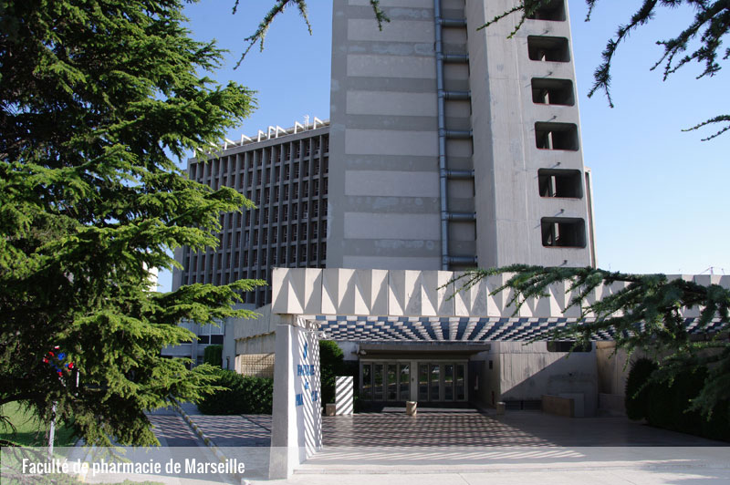

On attend de vous retrouver à
Marseille l’année prochaine !
Si vous voulez encore plus d’infos sur la filière n’hésitez pas à aller jeter un petit coup d’œil au site de la fac de pharmacie de Marseille !
C’est par la →
(cliquer sur l’image
en mode diapositive)

